Slide 1
Водные виды спорта
Иркутский техникум транспорта и строительства
Выполнял: Поздняков А.С, студент первого курса группы МОСР 23-2/1

Slide 2
Цели и задачи
- Узнать, чем полезны плавательные виды спорта
- Изучить, какие бывают плавательные виды спорта
- Провести социальный вопрос
- Подвести итоги

Slide 3
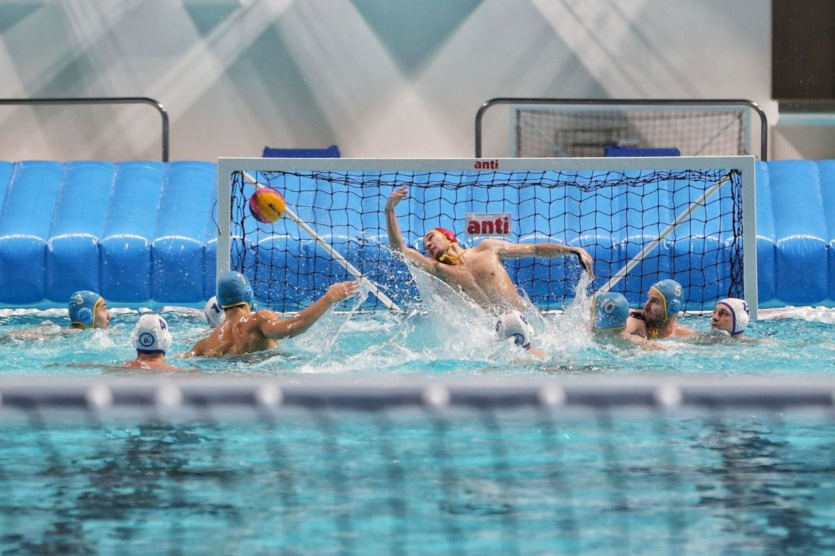
Актуальность

Slide 4
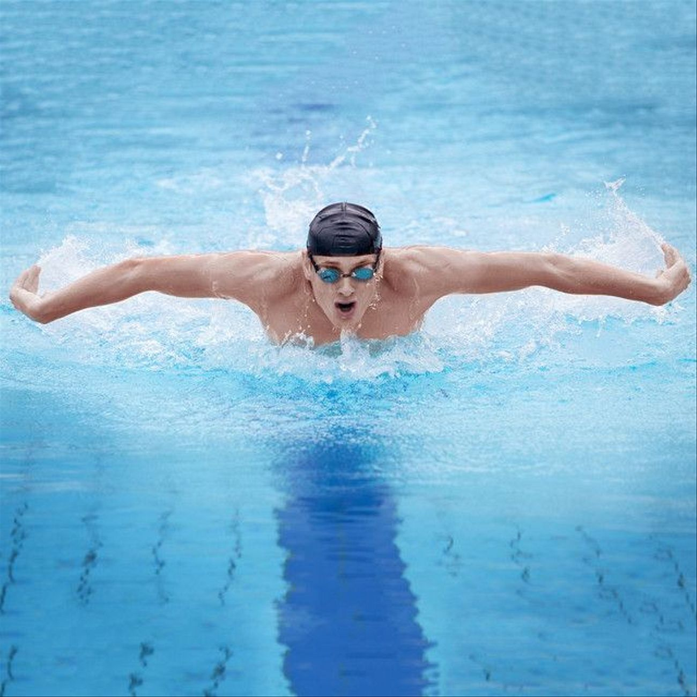
Чем полезен плавательный спорт?
-Наименее травмоопасный вид спорта
-Развитие абсолютно всех групп мышц
-Развитие координации тела
-Закалка организма

Slide 5
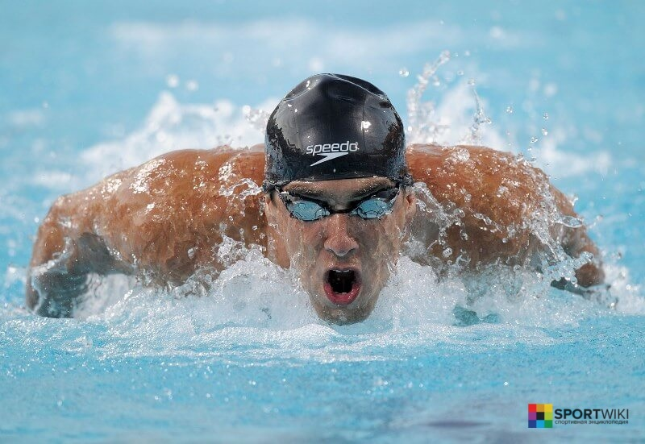
Плавание
Плавание – это олимпийский водный вид спорта, который заключается в преодолении различных дистанций вплавь и за наименьшее время. Независимо от вида плавания, под водой пловцу разрешается проплыть не более 15 метров

Slide 6
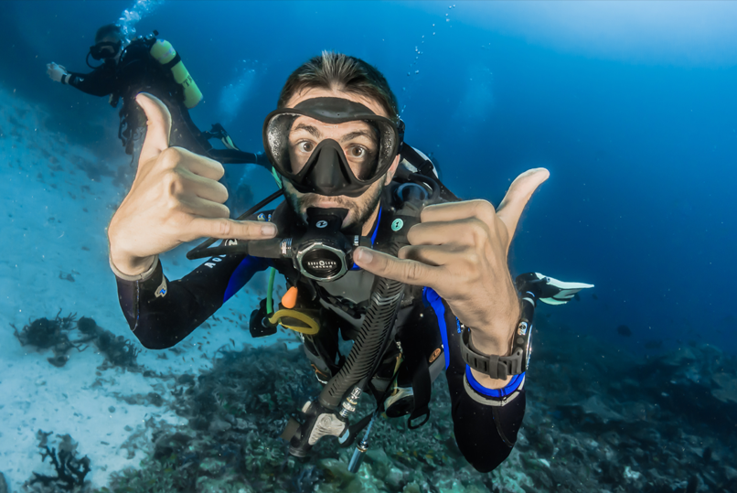
Дайвинг
Подводное плавание с аквалангом, маской и ластами как разновидность спортивно-туристического отдыха, времяпрепровождения.

Slide 7
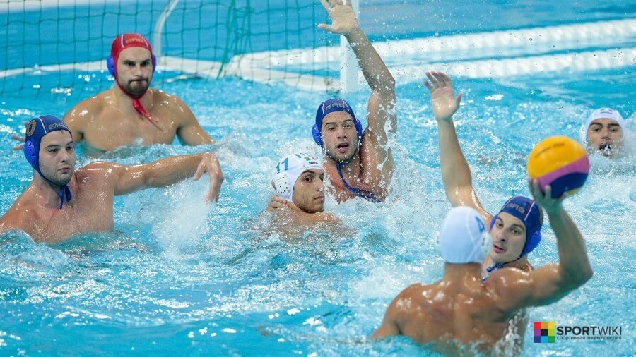
Водное поло
Водное поло – командный водный олимпийский вид спорта, целью в котором является забросить мяч в ворота соперника большее число раз, чем это сделает оппонент в установленное время. Игра проходит в воде, а мяч держат и забрасывают в ворота одной рукой.

Slide 8
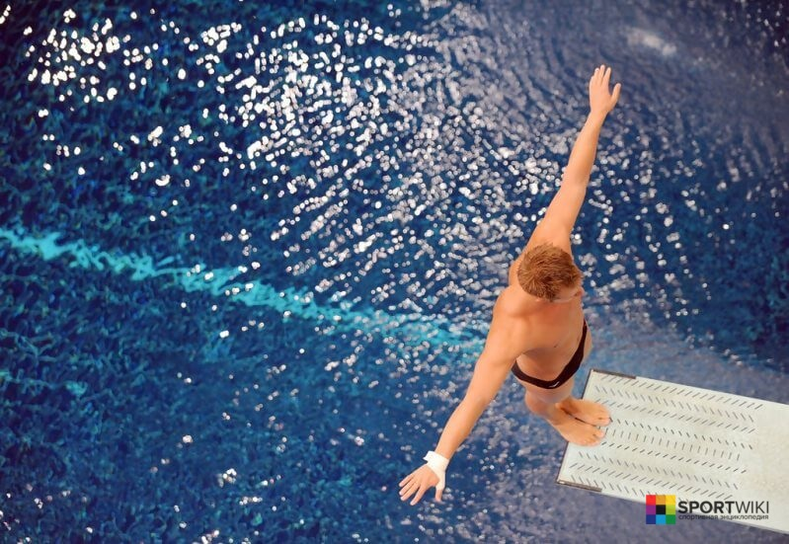
Прыжки в воду
Прыжки в воду – олимпийский водный вид спорта, суть которого заключается в выполнении акробатических элементов в прыжке с вышки или трамплина в воду. В прыжках в воду оценивается как качество выполнения акробатических элементов, так и чистота входа в воду.

Slide 9
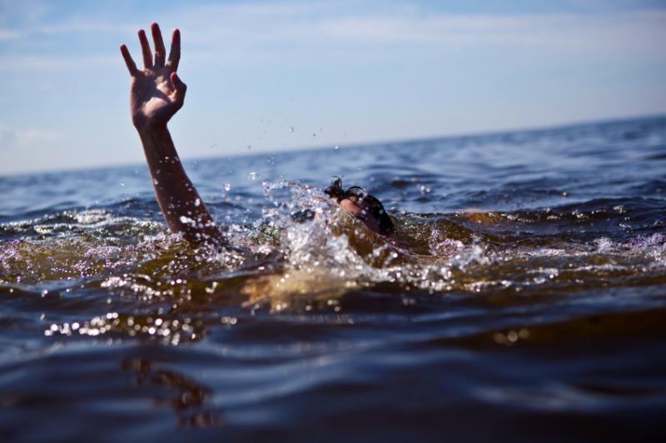
Частые трагические случаи
оказывается, около 40% россиян признались, что не умеют плавать или делают это очень плохо

Slide 10
Опрос

Slide 11
Опрос

Slide 12
Опрос

Slide 13
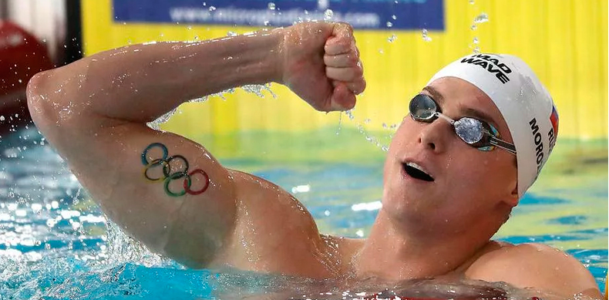
Подведём итоги
Водные виды спорта играют большую роль и популярность во всём мире. Они развивают абсолютно все группы мышц, и порой умение плавать, может даже спасти жизнь.

